Slide 1
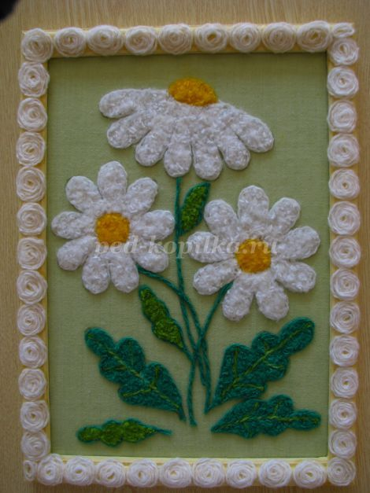
Объемная аппликация в технике шерстяными нитками

Slide 2
Цель: Ознакомление с процессом изготовления поделок из ниток

Slide 3
Задачи:
Обучающие: создать представление о различных техниках и методах работы с нитками; познакомить с этапами работы над выполнением изделия; формирование у детей умения правильно организовывать и планировать творческий процесс труда, учить детей думать и анализировать, соизмерять и сравнивать.
Развивающие: развивать творческие способности; мелкую моторику рук; память; художественно- эстетический вкус.
Воспитательные: воспитывать аккуратность в работе; вызывать положительные эмоции у ребенка к творческой деятельности ее результатам; умение доводить начатое до конца

Slide 4
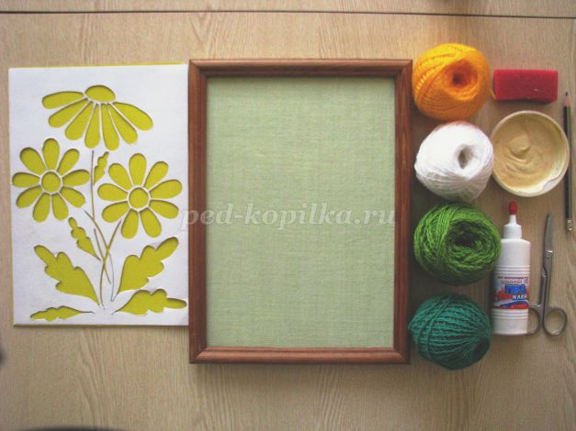
Материалы:
- трафарет букета ромашек,
- простой карандаш,
-ножницы,
- клей ПВА,
-шерстяные нитки четырёх цветов (белые, жёлтые, тёмно-зелёные, светло-зелёные),
-рамка для картины.

Slide 5
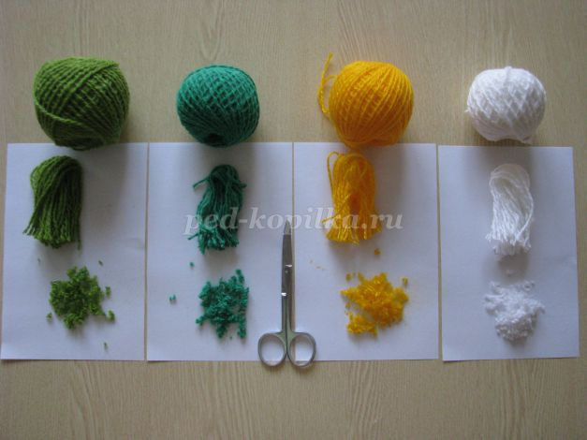
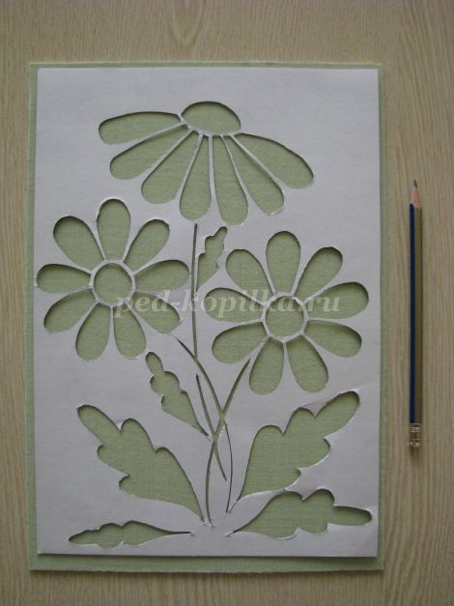
Этапы работы:
Нарезание шерстяных ниток: - измельчить ножницами шерстяные нитки белого, жёлтого, тёмно-зелёного и светло-зелёного цвета.
Наложить трафарет на поверхность картины и прорисовать контур букета ромашек простым карандашом.

Slide 6
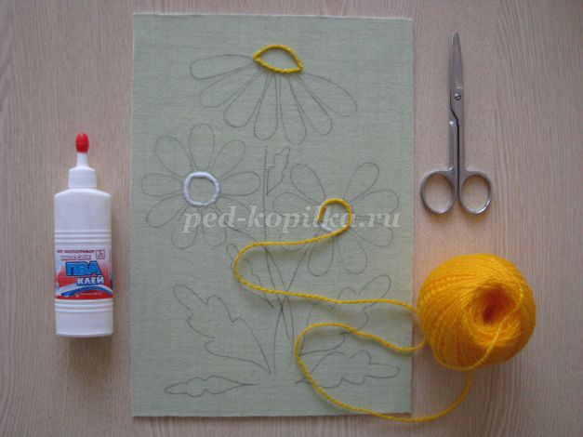
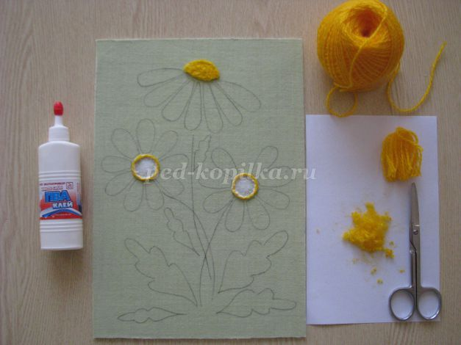
Намазать клеем контур середины ромашки и наложить на клей шерстяные нитки жёлтого цвета.
Обильно намазать клеем середину ромашки и наложить на клей нарезанные шерстяные нитки жёлтого цвета.

Slide 7
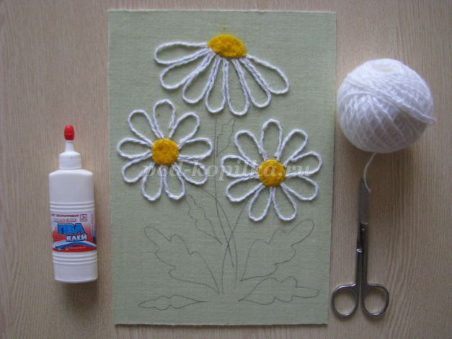
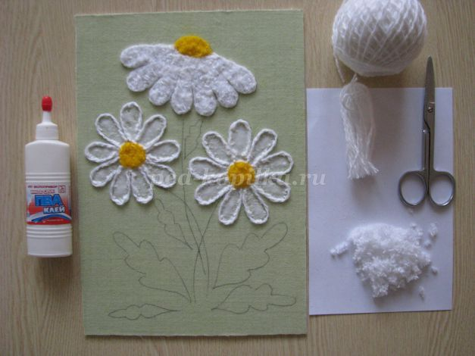
Намазать клеем контур лепестков ромашек и наложить на клей шерстяные нитки белого цвета.
Обильно намазать клеем лепестки ромашки и аккуратно наложить на клей нарезанные белые нитки.

Slide 8
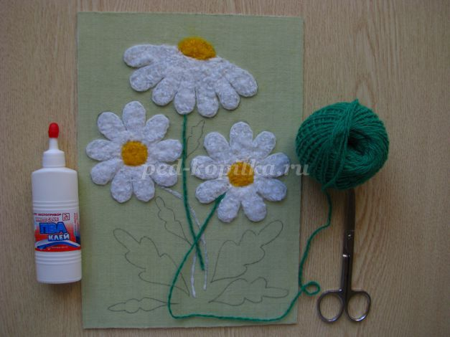
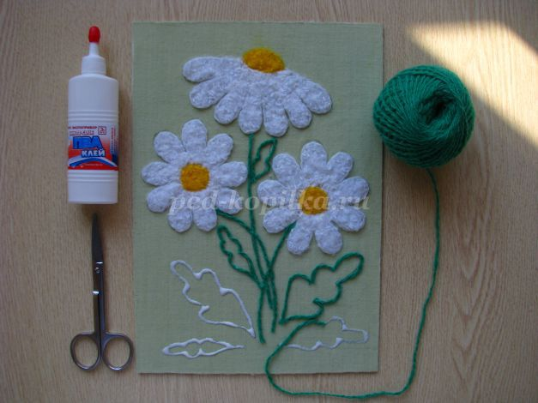
Намазать клеем контур маленьких и больших листьев ромашек. Наложить на листья
Намазать клеем прорисованные стебельки ромашек и наложить на клей шерстяные нитки

Slide 9
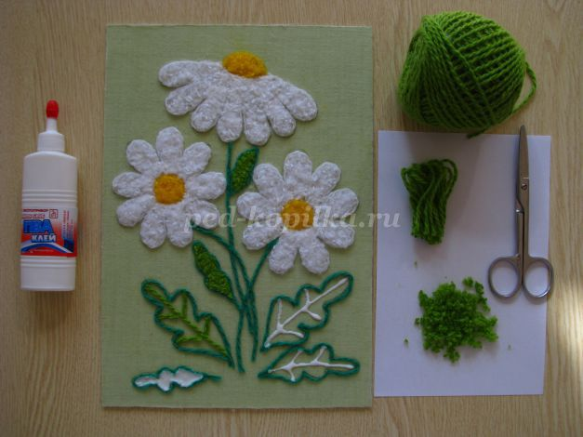
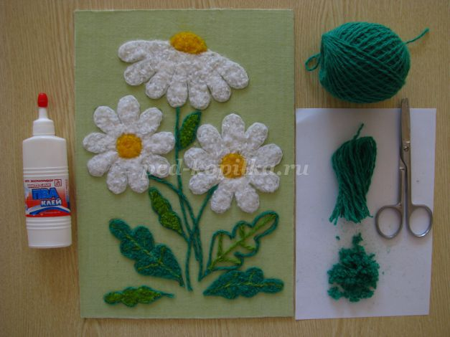
Обильно намазать клеем маленькие листья и аккуратно наложить на клей нарезанные светло-зелёные нитки. Прорисовать светло-зелёными нитками у больших листьев прожилки.
Обильно намазать клеем большие листья и аккуратно наложить на клей нарезанные тёмно-зелёные нитки.

Slide 10
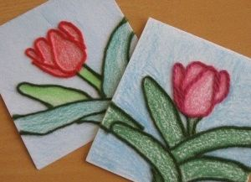
Виды работ с шерстяными нитками
Работа с контуром
Еще одним интересным занятием для вашего ребенка может стать работа над контуром. На первый взгляд, что может быть сложного? Но, оказывается, что не все детки умеют ровно и аккуратно накладывать линию. А эта работа, как раз и направлена на то, чтобы развить у ребенка такие умения.

Slide 11
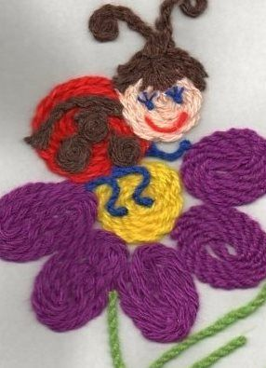
Из скрученных ниток 1 способ
Данный вид работы отличается от предыдущих тем, что здесь нитка, словно заменяет фломастер – ее не нужно резать, из нее одной нужно выложить одну деталь целиком. И так с каждым цветом .

Slide 12
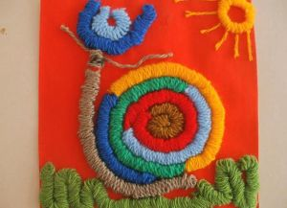
Из скрученных ниток 2 способ
Весь секрет такой работы заключается в том, что перед тем, как наклеивать нитку на картон, ее необходимо намотать на карандаш. После этого очень аккуратно снимаем намотанные столбики и приклеиваем их на рисунок.

